Slide 1
语文 二年级 上册 配人教版
风娃娃
PEOPLE'S EDUCATION EDITION LANGUAGE SECOND GRADE FIRST VOLUME
汇报人：PPT818

Slide 2
课文导入
猜一猜
云儿见它让路，
小树见它招手，
禾苗见它弯腰，
花儿见它点头 。
风

Slide 3
教学目标
1、认识“抽、续”等11个生字，会写8个字；
2、正确、流利、有感情地朗读课文，体会风娃娃的好心和傻气；
3、懂得“做好事要看是不是真的对别人有用”的道理。

Slide 4
字词积累
hàn shǐ shéng shì yì zhēng
汗 驶 绳 示 易 筝
chōu xù xī jí qiàn fū
抽 续 吸 极 纤 夫
zōng shāng réng zhé zé
踪 伤 仍 折 责

Slide 5
字词积累
抽水 吸气 极点 纤夫
汗水 行驶 表示 风筝
伤心 责怪 赶紧 飞快
深深地 不住地 断断续续
无影无踪 摇摇摆摆

Slide 6
课文讲解
风娃娃到什么地方为人们做事？他为人们做了哪些事？读读课文，用 划出来。

Slide 7
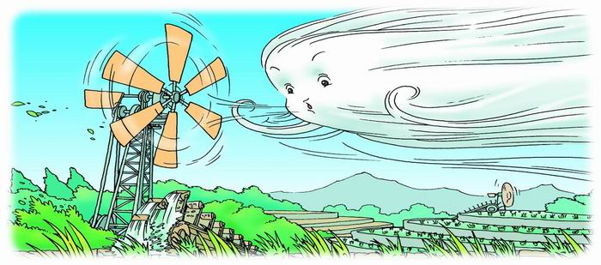
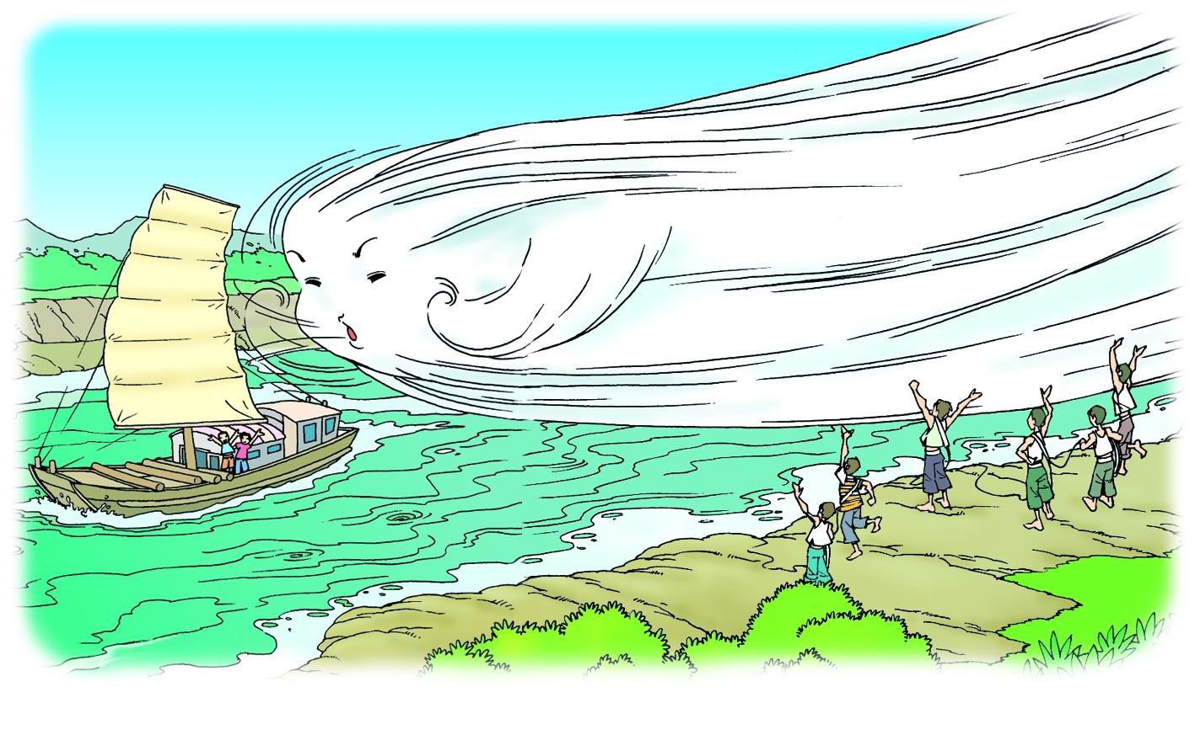
课文讲解
风娃娃帮助风车抽水
风娃娃吹起船帆，让船行驶

Slide 8
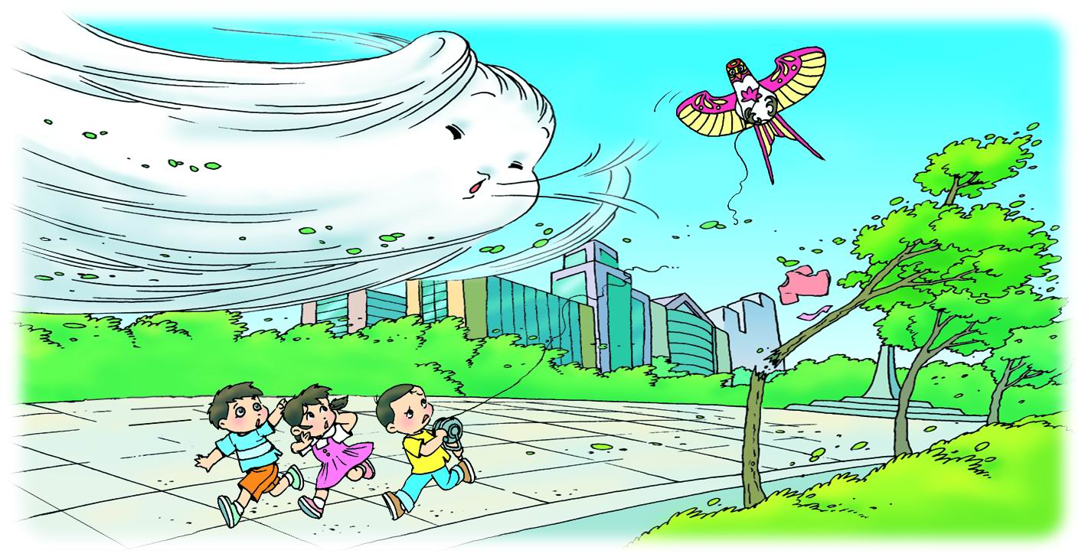
课文讲解
风娃娃把风筝吹跑了。吹跑了人们晒的衣服，折断了路边新栽的小树。

Slide 9
课文讲解
1、课文哪几个自然读内容让风娃娃感到高兴，哪几个自然段让风娃娃感到很伤心，自读课文。
2、风娃娃是因为做了好事而高兴，他究竟做了哪些好事呢？请同学们读2、3自然读后说说。
3、风娃娃因做了错事而伤心，他究竟做了哪些错事呢？

Slide 10
课文讲解
风娃娃做了两件好事后，是怎么想的？
风娃娃想：帮助人们做好事，真容易，只要有力气就行。
人们为什么要责怪风娃娃？
风娃娃好心却办了坏事。

Slide 11
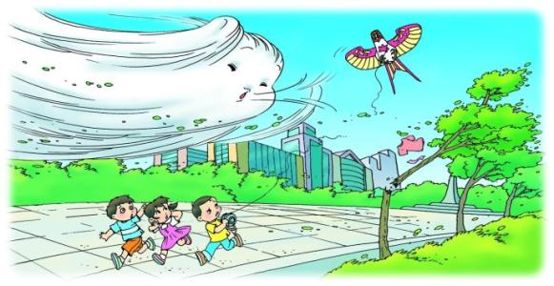
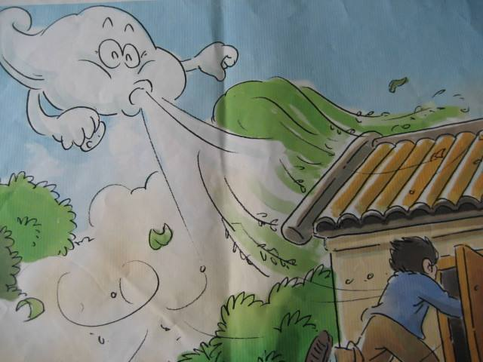
深入感悟
1、其实风娃娃还会帮人们做好多好事，你们知道吗？
2、但风有时会带给人们灾难，你知道吗？说一说。

Slide 12
课堂总结
本课中的风娃娃既乖的可爱，又傻的可爱。他想为大家做好事，以为做好事很容易，只要有力气就行，结果把风筝吹跑，把人们晒的衣服吹跑了，还折断了新栽的小树。人们都责怪他，他还不知道为什么呢。所以啊，做事情光有好的愿望不行，还要看是不是真的对他人有用。

Slide 13
版权声明
感谢您下载PPT818网平台上提供的PPT作品，为了您和PPT818以及原创作者的利益，请勿复制、传播、销售，否则将承担法律责任！PPT818将对作品进行维权，按照传播下载次数进行十倍的索取赔偿！
1. 在PPT818出售的PPT模板是免版税类(RF:
Royalty-Free)正版受《中国人民共和国著作法》和《世界版权公约》的保护，作品的所有权、版权和著作权归PPT818所有,您下载的是PPT模板素材的使用权。
2. 不得将PPT818的PPT模板、PPT素材，本身用于再出售,或者出租、出借、转让、分销、发布或者作为礼物供他人使用，不得转授权、出卖、转让本协议或者本协议中的权利。

Slide 14
作业布置
1、复习课文中的生字词；
2、将风娃娃的故事讲给爸爸妈妈听，想一想应该怎么去帮助别人。

Slide 15
语文 二年级 上册 配人教版
感谢聆听
PEOPLE'S EDUCATION EDITION LANGUAGE SECOND GRADE FIRST VOLUME
汇报人：PPT818

